Slide 1
Diplomado en Resiliencia de la Seguridad
Alimentaria y Nutricional (DIRESAN)
DIRESAN 4ra. PROMOCION Guía Trabajo Final
Perfil de proyecto SAN
15 de junio del 2023

Slide 2
Trabajo final DIRESAN IV
El trabajo final es un componente fundamental del proceso de enseñanza aprendizaje; tiene como objetivo aplicar los conocimientos teóricos a una situación real y concreta, de un territorio seleccionado por el grupo.
El trabajo consistirá en el diseño de una operación de socorro y recuperación prolongada según los mandatos y principios de acción del Programa Mundial de Alimentos. El documento de proyecto deberá considerar la información de contexto relevante para el territorio seleccionado, desarrollar el marco lógico y elaborar un presupuesto realista.

Slide 3
Guía detallada del Trabajo Final
Perfil de proyecto de Seguridad Alimentaria y Nutricional
Se conformarán grupos para la elaboración de una propuesta de operación de socorro y recuperación prolongada
Se entregará documento en formato en Word con letra Arial 11 a un espacio y medio con límite de 10 páginas más anexos
Se realizará una presentación en Power Point por país el día 29 de Septiembre
La presentación tendrá una duración máxima de 10 minutos por grupo. No habrá flexibilidad en este límite.

Slide 4
A tener en cuenta:
Si bien no se está condicionando de forma estricta la selección de las acciones a proponer en el perfil de proyecto, cabe señalar que entre los temas prioritarios para el PMA se encuentran:
Poblaciones migrantes
Corredor seco (en el caso de Centroamérica)
Eventos climáticos extremos
Poblaciones indígenas y afrodescendientes

Slide 5
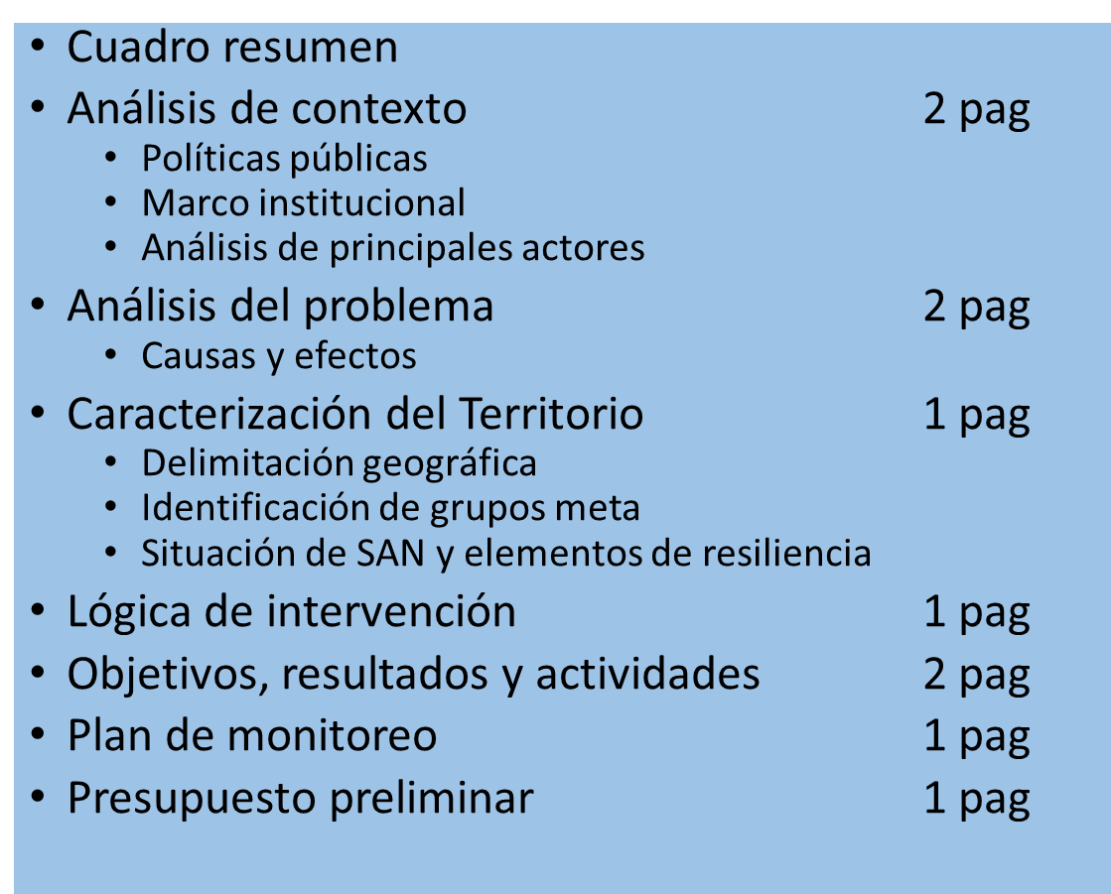
Estructura del Perfil de Proyecto
Anexos
Marco Lógico
Mapas (opcional)
Otros (opcional)

Slide 6
Criterios de Evaluación
La propuesta de proyecto debe ser factible de ejecución, por lo que la delimitación geográfica, la conformidad con las políticas públicas y el marco presupuestario deben ajustarse en la medida de lo posible a parámetros realistas
La calificación del trabajo final constituirá el 60% del total de la evaluación del módulo DR5.
Criterios para la evaluación (*) : 100 %
Consistencia conceptual (20 %)
Contexto político e institucional (15 %)
Utilización de sistemas de información (20 %)
Lógica del análisis (30 %)
Elaboración de indicadores (15 %)
(*) Se conformará un panel de expertos para la presentación y evaluación final del perfil de proyecto

Slide 7
Gracias WWW.SICA.INT WWW.SICA.INT/SAN
Mural de Fernando Llort- Edificio SICA

